Slide 1
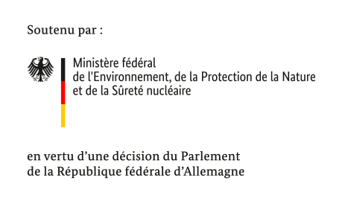
TANDEM
Coopération franco-allemande pour le climat
Deutsch-französische Kooperation fürs Klima
Coordonné par :

Slide 2
Promouvoir la transition énergétique conjointement en France et en Allemagne
Gemeinsam die Energiewende in Deutschland und Frankreich fördern
Echanger des expériences
Erfahrungen austauschen
Former des Partenariats
Partnerschaften bilden
Mettre en place des projets communs
Gemeinsame Projekte realisieren

Slide 3
Les réseaux européens de villes Energy Cities et Climate Alliance coordonnent ce projet depuis 2014 dans le but de faire avancer les politiques énergie-climat en France, Allemagne et Europe. Avec le soutien du BMU et de l’ADEME.
Die europäischen Städtenetzwerke Energie Cities und das Klima-Bündnis koordinieren das TANDEM-Projekt seit 2014, um Fortschritte in der deutschen, französischen und europäischen Klimapolitik anzustoßen.
Mit Unterstützung des BMU und ADEME.
:

Slide 4
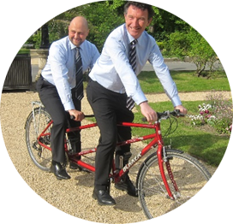
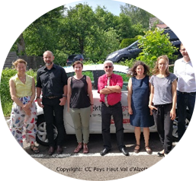
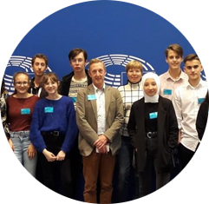
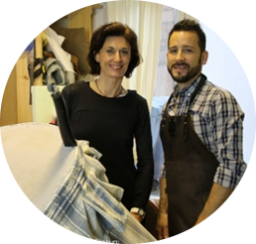
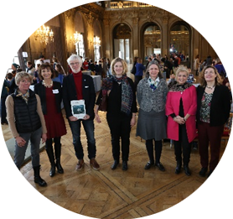
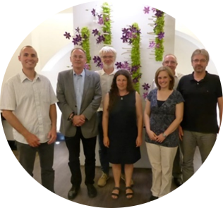
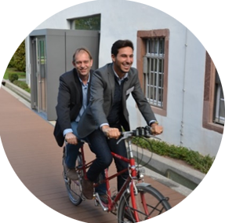
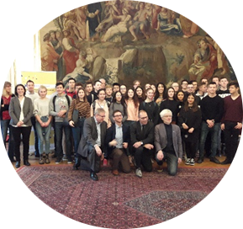
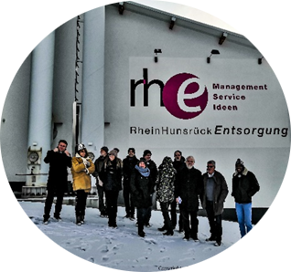
Déjà 9 binômes franco-allemand actifs!
Schon 9 aktive deutsch-französische Paare!
des voyages d’étude
des ateliers thématiques
des webinaires
des échanges scolaires et de personnels
des projets communs
l’objectif 2020:
l’autonomie des TANDEMS existants
Création de nouveaux binômes
Studienreisen
Themenworkshops
Online Seminare
Personal- und Schüleraustausche
Gemeinsame Projekte
Ziel 2020:
Autonomie der existierenden Paare
Bildung neuer Binome

Slide 5
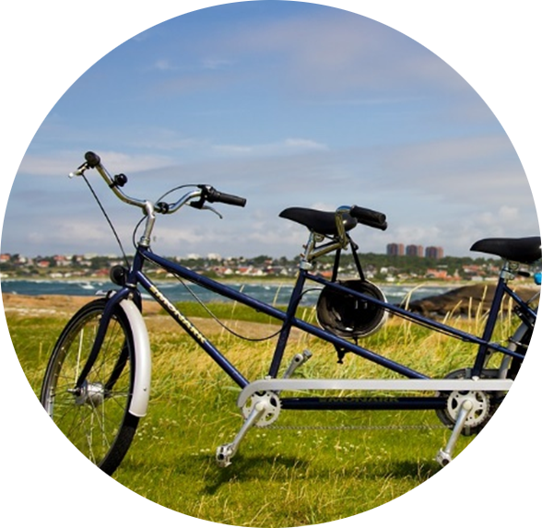
Des échanges d’expériences sur
Rénovation des bâtiments
Economies d’énergie
Energies renouvelables
Eco-quartiers
Production locale d’énergie
Plans Climat et Agenda 21
Transition dans les transports
Adaptation au changement climatique
Erfahrungs-
austausch über
Gebäuderenovierung
Energiesparen
Erneuerbare Energien
Eco-Viertel
Lokale Energieproduktion
Plan Climat und Agenda 21
Verkehrswende
Anpassung an den Klimawandel
Et beaucoup d’autres sujets !
Und viele andere Themen!

Slide 6
Semaine franco-allemande de la transition énergétique
Die deutsch-französische
Energiewendewoche
De la richesse des échanges entre binômes TANDEM est née l’idée d’organiser un événement à grande échelle et à destination du grand public sur la coopération franco-allemande au niveau local.
La première édition a eu lieu du 17 au 27 janvier 2019 : plus de 100 collectivités, associations, agences de l’énergie de France et d’Allemagne ont organisé des actions pour mobiliser le grand public autour de la transition énergétique.
La deuxième édition aura lieu en 2021!
Aus dem fruchtbaren Austausch unter TANDEM wurde die Ideen geboren, ein an die breite Öffentlichkeit gerichtetes Event über die deutsch-französische Kooperation auf lokaler Ebene zu organisieren.
An der ersten Auflage vom 17 bis 27 Januar 2019 nahmen mehr als 100 Gemeinden, Vereine und Energieagenturen teil, die öffentlichkeitswirksame Aktionen rund um die Energiewende organisiert haben.
Die Energiewendewoche findet auch 2021 wieder statt!

Slide 7
Großes Interesse von Seiten der Öffentlichkeit und lokaler Akteure
100 Aktionsträger(Gemeinden,
Vereine, Energieagenturen...)
83 Aktionen organisiert im Rahmen des Events, in 70 deutschen und französischen Städten
Mehr als 5000 Personen nahmen teil
Un grand intérêt des acteurs locaux comme du grand public
100 porteurs d’actions (collectivités, associations, agences de l’énergie...)
83 actions proposées dans le cadre de l’évènement, dans 70 villes françaises et allemandes
Plus de 5 000 personnes du grand public mobilisées

Slide 8
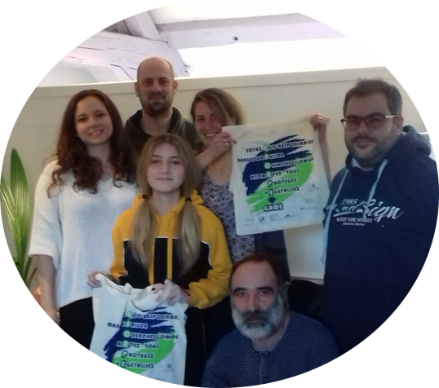
Escape Game
Metz & Worms
Participant.e.s plongé.e.s en 2050,
une heure pour retrouver les résultats des recherches du professeur Green et sauver la planète du dérèglement climatique
La coopération franco-allemande était centrale pour mener à bien cette mission.
TeilnehmerInnen katapultiert in das Jahr 2015
eine Stunde Zeit, die Forschungsergebnisse von Professor Green zu finden, um die Erde vor der Klimakrise zu retten.
Die deutsch-französische Zusammenarbeit war essentiell, um die Mission zu erledigen.
Cet escape game a été joué 13 fois pendant la Semaine !
13 Mal gespielt während der Energiewendewoche!

Slide 9
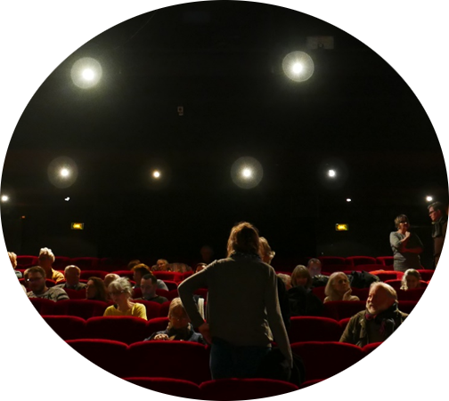
Château-Thierry
Projection-débat
Film - Debatte
projection-débat du documentaire « Grande-Synthe », en présence de sa réalisatrice
tour à vélo des initiatives écologiques locales
Film-Debatte zur Dokumentation « Grande-Synthe », deren Regisseurin ebenfalls anwesend war.
Rad-Rundfahrt der lokalen ökologischen Initiativen
Le tout en compagnie d’intervenants allemands.
Deutsche Redner begleiteten das Event.

Slide 10
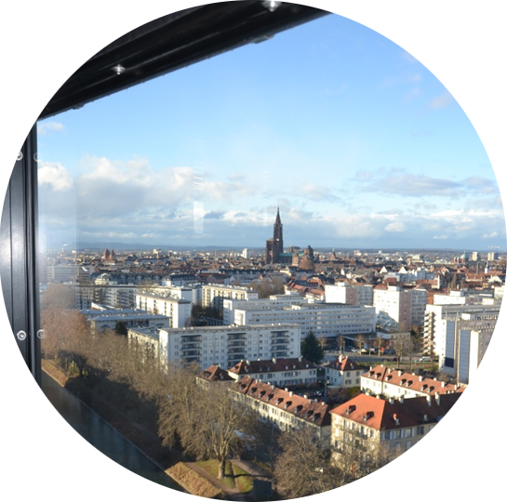
Strasbourg & Kehl
Un éco-festival transfrontalier !
Le festival « Eco 2 Rives – Grün und grenzenlos » organisé par l’association Zéro Déchets Strasbourg et la ville de Kehl
proposait des conférences et des projections pour sensibiliser sur les enjeux climatiques
Ein grenzüber-greifendes Klima-Festival
Das Festival « Eco2Rives – Grüne und grenzenlos » organisiert von Zero Waste Strasbourg und der Stadt Kehl
bot Vorträge und Filmprojektionen, um gegenüber Klimathematiken zu sensibilisieren.

Slide 11
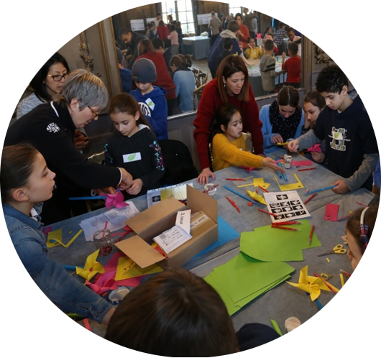
Un abécédaire numérique
Découverte de l’« Abécédaire numérique franco-allemand de la transition écologique » réalisé par des élèves de Nancy et Karlsruhe.
Explique le lien entre quotidien et transition écologique
Objectif: susciter l’intérêt des jeunes pour le pays partenaire et les défis environnementaux.
Nancy
Ein digitales ABC
« deutsch-französische ABC der Energiewende », von Schülern aus Nancy und Karlsruhe zusammengestellt worden war.
thematisierte den Alltag im Zusammenhang mit der ökologischen Wende
Ziel: bei den Kindern Interesse für das Partnerland als auch für die Energiewende und den Klimawandel zu wecken.

Slide 12
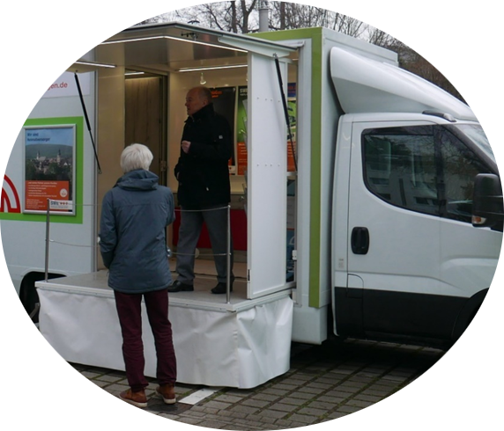
Epernay & Ettlingen
Ein binationaler Informationsbus
Einweihung des von
beiden Kommunen
gemeinsam angeschafften
Info-Bus
Ermöglicht Mobile Beratung der BuergerInnen beider Städte bezüglich der energetischen Renovierung ihres Zuhauses
Un bus d’information binational
inauguration du véhicule pédagogique acquis en commun par les deux municipalités
Offre une consultation mobile aux citoyens des deux villes sur la rénovation énergétique de leur habitat.

Slide 13
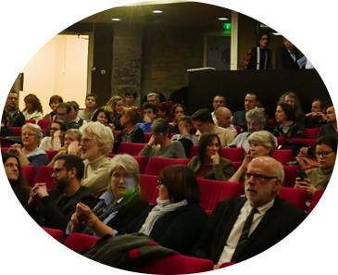
La réparation à l’honneur
projection-débat documentaire « Répar’actez plutôt que jeter »
Mise à l’honneur du savoir-faire des artisans de Fribourg et Besancon engagés dans le recyclage, le réemploi, l’économie circulaire et l’emploi local et qualifié.
Besançon
Reparieren zahlt sich aus
Filmdebatte um die Dokumentation „Repar’agieren statt wegwerfen“
Fokus auf die Handwerker Freiburgs und Besançons, die sich für Reparation, Recycling, Wiederbenutzung, Kreiswirtschaft und lokale, qualifizierte Arbeitsplätze einsetzen.

Slide 14
Le concours d’idées
Der Ideenwettbewerb
19 Ideen unter 25 Einsendungen ausgewählt von einer unabhängigen Jury
Subventionen zwischen 600 und 6000 Euro für die ausgewählten Projekte
Ein Großteil der Ideen eingesendet von deutsch-französischen Partnerschaften, davon 6 TANDEM-Binome
Teilnahme an der Woche von Bürgerinnen, Firmen, Händlerinnen,
Eine weitere Energiewendewoche angesetzt für Januar 2021 um die Akzeptanz der Energiewende in Deutschland und Frankreich weiter zu fördern
19 idées choisis parmi 25 propositions par un jury indépendant
Des subventions entre 600 et 6000 Euro pour les projets choisis
Une majorité des idées soumises par des partenariats franco-allemands, dont 6 binômes TANDEM
Participation à la semaine des citoyen.ne.s, entreprises, commerçant.e.s
Une nouvelle édition prévue pour janvier 2021 pour accroître davantage l’acceptation de la transition énergétique en France et en Allemagne

Slide 15
Pour en savoir plus,
consultez le site Internet du projet TANDEM
http://ville-tandem.fr
Um mehr zu erfahren, besuchen sie unsere TANDEM-Webseite
https://tandem-staedte.eu/
… Et à l’année prochaine ?!
… Und nächstes Jahr?
Coordonné par
mars 2020

